Slide 1
光的偏振
Polarization
一、光的偏振态、马吕斯定律
二、玻片堆
三、双折射
四、偏振光的产生和检验
五、旋光性

Slide 2
一、光的偏振态
State of Polarization
光的干涉和衍射现象揭示了光的波动性，光的偏振现象则表明了光及所有电磁波是横波。
常以电矢量作为光波中振动矢量的代表，因为起光作用（如引起视网膜受刺激的光化学作用）的主要是电场矢量，又叫光矢量 。
光的横波性表明电矢量与光的传播方向垂直,光波的这一基本特征叫光的偏振。在与传播方向垂直的二维空间里电矢量还可能有各式各样的振动状态，称之为光的偏振态。

Slide 3
向
向
方
方
播
播
传
传
面
动
面
动
振
振
光波是横波，E、H、v三者都是垂直的。
研究光的振动方向的特性即光的偏振性。

Slide 4
实际中最常见的光的偏振态大体可分为五种，即自然光、部分偏振光、线偏振光、圆偏振光和椭圆偏振光 。
极大
极小
(a)
(b)
(c)
(d)
(e)
自然光和偏振光的光矢量分布

Slide 5
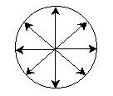
1、自然光
Natural light
普通光源如太阳、白炽灯、钠灯等发光时，组成光源的原子自发或受激辐射的光波列是随机的，各光波列振动方向、频率和位相不尽相同，光矢量在垂直于光传播方向的平面上取各方向的几率相等。
自然光可以认为是两组互相垂直的平面内振动的光波所组成。

Slide 6
2、线偏振光 linear polarized light
定义：只含单一振动方向的光称为线偏振光。
二向色性
有些晶体对不同振动方向的电磁波具有选择吸收的性质，这种性质称为晶体的二向色性。
比如天然的电气石晶体。
利用晶体的二向色性可以制成起偏器和检偏器。

Slide 7
起偏器和检偏器 polarizer & analyzer
偏振片：对不同振动方向的光波具有选择吸收功能。起偏器和检偏器都是偏振片。
透振方向：能透过偏振光的方向为透振方向。
起偏器：用于产生偏振光的偏振片。将自然光中某一方向的光振动完全消去，得到与该方向垂直振动的线偏振光。这种元件称之为起偏器。
检偏器：用于检验偏振光的偏振片

Slide 8
P₂
θ
P₁
透振方向
E₀cosθ
自然光
检偏器
起偏器
透振方向为P₁的偏振片用来产生线偏振光，称为起偏器。
透振方向为P₂的偏振片用来检验线偏振光，称为检偏器。
θ为起偏器和检偏器透振方向之间的夹角

Slide 9
E₀
P₂
θ
P₁
透振方向
E₀cosθ
自然光
检偏器
起偏器
当P₁//P₂时，所观察的光强最大，称光强极大；
当P₁⊥P₂时，光振动沿P₁方向的线偏振光入射到检偏器后完全被它吸收，出现消光现象。
如果以光线传播方向为轴旋转第二张偏振片，每转90°就交替出现透射光强极大和消光现象。
判断：自然光通过偏振片后将得到光强减半的线偏振光。

Slide 10
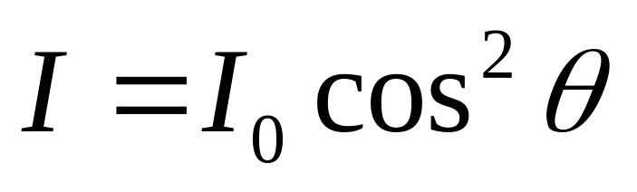
E₀
P₂
θ
P₁
透振方向
E₀cosθ
自然光
检偏器
起偏器
马吕斯定律(Malus law)：一束光强为I₀的线偏振光，透过检偏器的透射光强为：
线偏振光振动方向与检偏器透振方向的夹角

Slide 11
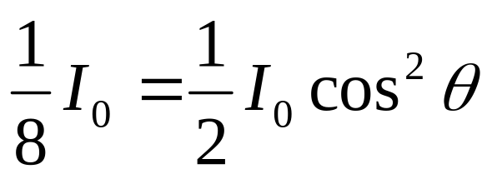
例：强度为I₀的自然光依次通过两个偏振化方向成一定角度的起偏器P，检偏器A。从A射出的光强为入射光的八分之一，求 P与A的偏振化方向间的夹角。
Notes:
60度

Slide 12
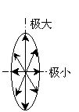
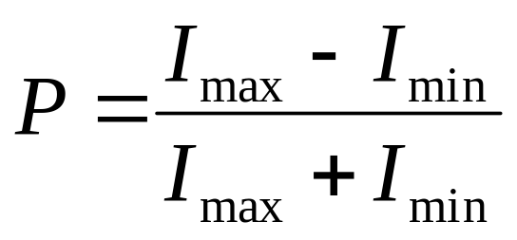
部分偏振光 partial polarization light
不同方向的振幅大小不同，具有这种特点的光，叫做部分偏振光
部分偏振光介于自然光和线偏振光之间，不同方向的振幅大小不同。
用检偏器检验部分偏振光，设透射光强的极大值和极小值分别为I_{max}和I_{min}
偏振度：
自然光：P=0；
线偏振光：P=1
部分偏振光是自然光和完全偏振光的叠加

Slide 13

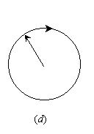
圆偏振光和椭圆偏振光 circular polarized light & elliptic polarized light
振动方向相互垂直的两个线偏振光合成。
如果振幅相等并且相差为 ±π/2 ，合成圆偏振光；否则合成为椭圆偏振光

Slide 14
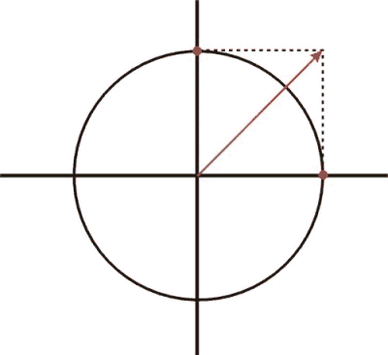
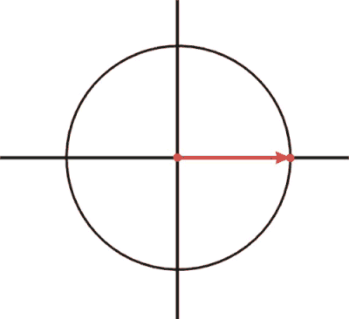
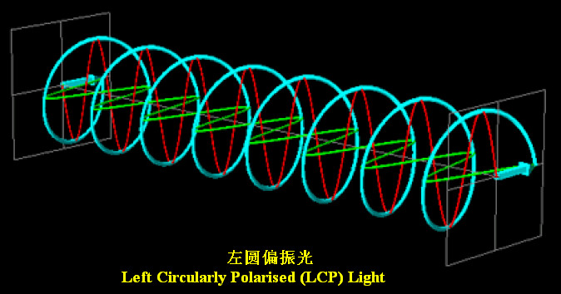
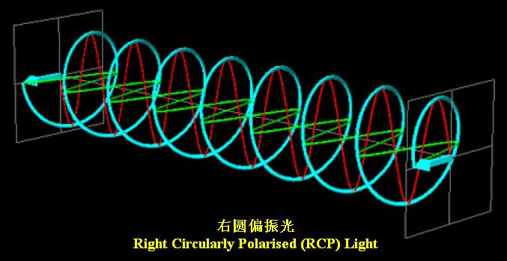

Slide 15
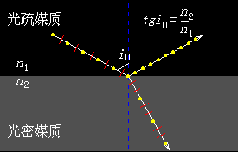
二、布儒斯特定律、玻片堆
Brewster law & Slide pile
实验表明，当自然光在任意两种各向同性介质的分界面上发生反射和折射时，反射光和折射光一般都是部分偏振光。

Slide 16
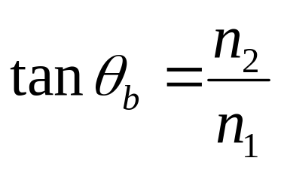
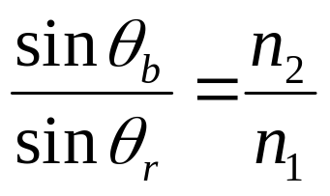
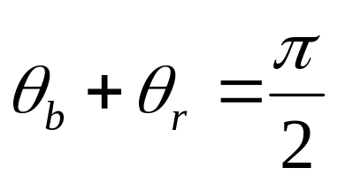
布儒斯特定律 Brewster law
θ_{b}
E_{s}′
E_{p}= E_{s}
n₁
n₂
θ_{r}
E_{p}′′ > E_{s}′′
反射光与折射光垂直
当入射角θ_{i}=θ_{b}时，反射光成为其振动方向垂直于入射面（入射光线和界面法线确定的平面）的线偏振光，这就是布儒斯特定律，θ_{b}称为布儒斯特角或起偏角。
Notes:
苏格兰物理学家
自然光在电介质界面上反射和折射时，一般情况下反射光和折射光都是部分偏振光，只有当入射角为某特定角时反射光才是线偏振光，其振动方向与入射面垂直，此特定角称为布儒斯特角或起偏角。此规律称为布儒斯特定律。

Slide 17
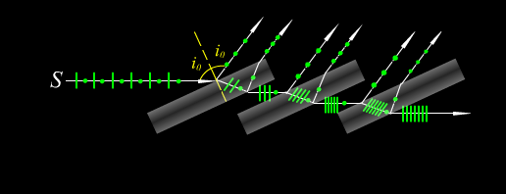
当自然光从空气射向玻璃(n≈1.5)时，θ_{b} =arctan1.5=56°，由玻璃反射所获得的线偏振光的强度为入射自然光总能量的7%。从玻片堆透出的光就非常接近线偏振光，其振动方向与入射面平行。所以玻片堆可以用作起偏器或检偏器。

Slide 18
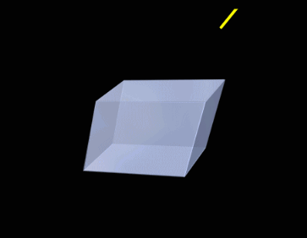
三、双折射 birefringence
双折射：各向异性的晶体中，光的偏振态将发生变化 。一束光在这种晶体内分成了两束，它们的折射程度不同，这种现象称为双折射 。例如：方解石。

Slide 19
垂直入射晶体表面的光线产生两条折射线，其中一条没有改变前进方向，遵守一般的折射定律，称之为寻常光(ordinary light)，简称o光；
另一条不服从折射定律，称之为非常光(extraordinary light)，简称e光。利用检偏器可以看出，从双折射晶体射出的这两束光都是线偏振光，它们的振动方向相互垂直。
晶体
o光
e光
Notes:
包含光轴与晶面法线的平面为主截面。
光主平面和 光主平面
由光轴和 光组成的平面为 光主平面。 光振动面垂直于主平面。由光轴和 光组成的平面为 光主平面。 光的振动面平行于主平面。当入射面与主截面重合时，两主平面均与主截面重合。 光、 光振动相互垂直。 （图示）

Slide 20
光轴
晶体
o光
S
e光
  点光源在晶体内产生的波阵面
在方解石等晶体中存在一个特殊的方向，当光线在晶体内沿着这个方向传播时，不发生双折射，o光和e光不分开。这个特殊的方向称为晶体的光轴。
在光轴方向上，o光和e光传播速度相同，在非光轴方向上，o光和e光传播速度不同，在垂直于光轴的方向上，速度差异最大。
判断：光轴为晶体中的一条特殊轴线，自然光沿此轴线传播时，o光和e光不会分开且速度相同。
Notes:
我们已知，当线偏振光垂直入射到某晶面，且该晶面的光轴与晶面平行时，将产生双折射，这时的 光与 光沿同一方向传播，但速度不同， 光振动垂直于光轴，振幅为 ， 光振动平行于光轴，振幅为 ，如图所示。
我们利用两频率相同、振动方向相互垂直、相位差为 的简谐振动合成的原理，可以得出：
1） 当 时， 光、 光通过晶片后合成为线偏振光。
2） 当 时，合成后仍为线偏振光，但相对于原入射线偏振光振动面转了一个角度。
3） 当 时，合成后得椭圆偏振光，光矢量端点描绘出椭圆轨迹。若 ，即为圆偏振光，光矢量端点描绘出圆轨迹。
4）当 为其他值，合成后为椭圆偏振光。

Slide 21
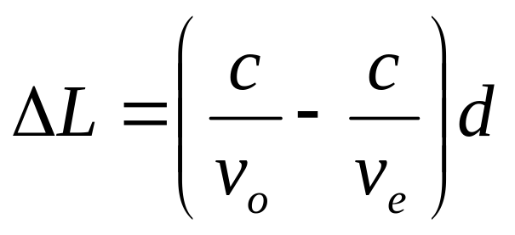
o光
波阵面
光轴
d
e光
波阵面
光轴与晶体表面平行
光轴与晶体表面平行时，平行光入射到晶体表面后，o光和e光的传播方向没有改变，但两者的波面并不重合。它们一快一慢地沿同方向传播，结果使o光和e光之间产生了一定的附加光程差ΔL

Slide 22
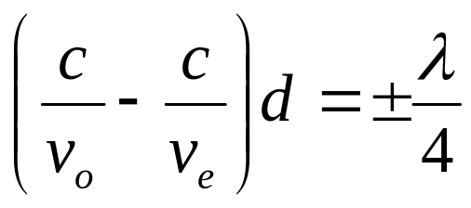
波片(wave plate)是从单轴晶体上切割下来的薄片，其表面与晶体的光轴平行。适当选取波片的厚度d，就可以使出射的o光和e光之间产生任意数值的相位延迟。
在实际中，最常用的是1/4波片，其厚度满足：
o光和e光之间的相位差为±π/2；
如果是半波片，则相位差为 ±π
1/4波片的应用
线偏振光经过1/4玻片，振动面与光轴夹角为45度时，可得到圆偏振光，其它角度为椭圆偏振光
圆偏振光经过1/4玻片，可得到线偏振光
椭圆偏振光通过1/4波片，波片的快轴（或慢轴）与椭圆的长轴（或短轴）重合时出射的是线偏振光，其它情况为椭圆偏振光。
自然光通过玻片，仍为自然光，玻片不能使光在自然光和完全偏振光之间变换
Notes:
波片的快轴（或慢轴）与椭圆的长轴（短轴也行）重合时出射的是线偏振光。
怎么找到椭圆偏振光长轴？ 旋转偏振片，光强最弱时偏振片透射方向与偏振光长轴长轴垂直。
为什么快轴与长轴重合时出射线偏振光？
1.椭圆偏振光的光强按两个正交方向分解，若这两个正交方向正好是长轴短轴，则x，y方向的光强分量差为π/2 。
2. 1/4波片让快慢轴方向光产生π/2相位差。
3. x，y方向相位差为0或π时为线偏振光。
线偏振光通过1/4波片，其偏振方向与波片快(慢)轴一致时，出射光为线偏振光; 偏振方向与波片快(慢)轴成 π/4角时，出射光为圆偏振光; 偏振方向与波片快(慢)轴成其他任意角时，出射光为椭圆偏
振光

Slide 23
四、偏振光的产生与检验
Polarized Light and Inspection
波片
起偏器
椭圆偏振光
自然光
线偏振光
1/4波片
圆偏振光
消光
45度条件
线偏振光
消光
圆偏振光
检偏器1
不变
自然光
圆偏振光
1/4波片
？光
无消光
检偏器2
自然光
消光
变化
1/4波片
轴重合
椭圆偏振光
部分偏振光
椭圆偏振光
无消光
无消光
检偏器2
部分偏振光

Slide 24

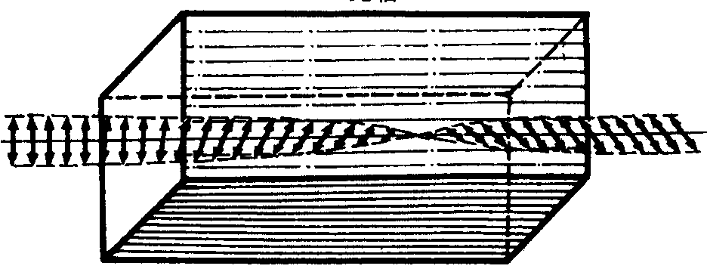
五、旋光性
Optical rotation
旋光性：平面偏振光通过某些物质后其振动方向发生旋转现象，称之为旋光性
常用于测量某些溶液的浓度。

Slide 25
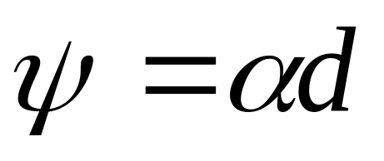
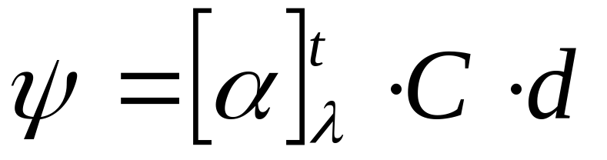
对于晶体而言，振动面旋转的角度ψ与晶片的厚度d成正比：
晶体旋光率
对于溶液而言，ψ还与溶液的浓度C成正比，即
偏振面旋转角度
溶液旋光率

Slide 26
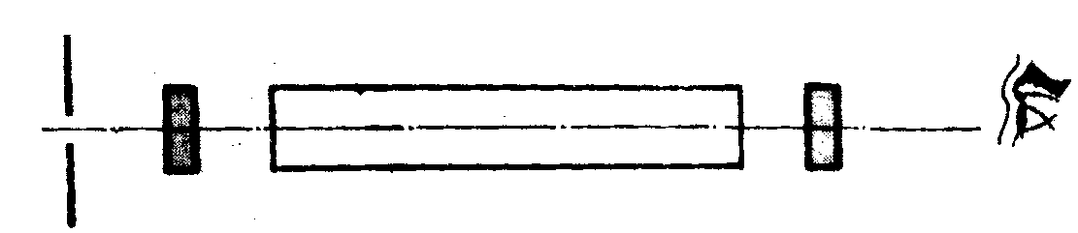




偏振计(polarimeter)：利用上式测定旋光性溶液的浓度的仪器。
S单色光源（钠光灯），T为玻璃管。
优点：测浓度迅速可靠。
应用：药物分析及商品检验。樟脑、可卡因、尼古丁、各种糖类。
糖量计(saccharimeter)：测定糖浓度的偏振计。

Slide 27
Summary
一、光的偏振态、马吕斯定律
二、玻片堆
三、双折射
四、偏振光的产生和检验
五、旋光性

